Slide 1


Я - за здоровье планеты!
А ты?
МБОУ «Октябрьская СШ» Радищевского района
Парфенова Анна, 7 класс

Slide 2

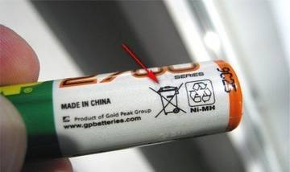
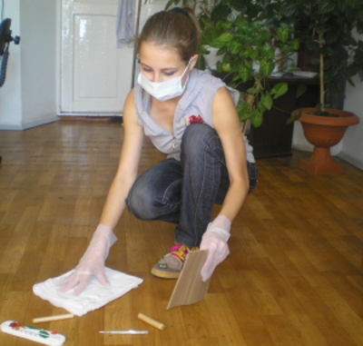
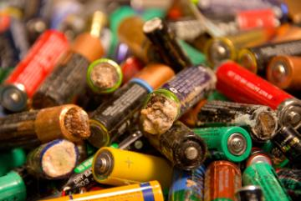

Slide 3
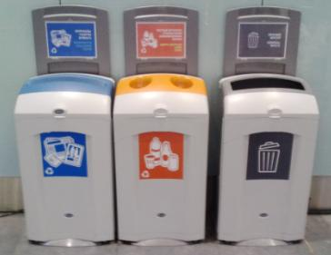
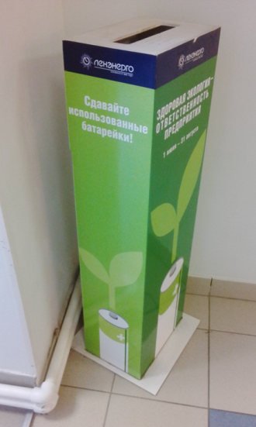
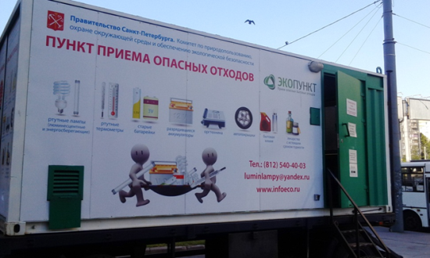

Slide 4

Цель проекта- снижение вредного воздействия на окружающую среду через организацию сбора использованных батареек
Задачи:
Собрать, обобщить и довести до населения информацию об опасности для природы и человека, которую несут выброшенные вместе с обычным мусором батарейки;
Организовать сбор использованных батареек и аккумуляторов;
Доставить батарейки в пункт утилизации.

Slide 5

Актуальность
«Цивилизованное отношение к отходам, формирование привычки раздельно собирать бытовой мусор – все это важная часть экологической культуры, к которой нужно приучаться с детства.
При этом нельзя забывать о том, что ответственность за экологическое благополучие страны должны нести все в равной степени. Чтобы улучшение экологической ситуации в России стало действительно возможным, необходимо действенное участие в этом процессе каждого из нас».
Сергей Донской,
Министр природных ресурсов и экологии Российской Федерации

Slide 6
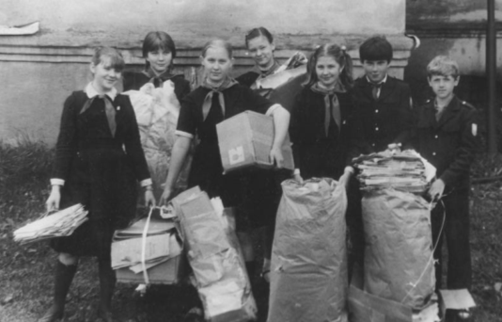
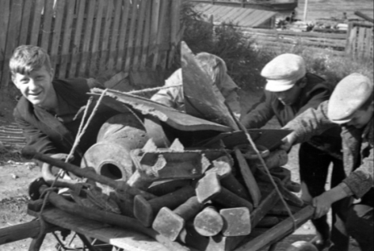
Новизна

Slide 7

Методы
Анализ источников информации – интернета, СМИ, для изучения влияния батареек на окружающую среду и знакомства с опытом по сбору и утилизации бытовых отходов.
Анкетирование населения для изучения актуальности проекта.
Простейшие методы статистической обработки данных при обработке данных анкет и фиксировании результатов акции.
Интервьюирование для изучения опыта раздельного сбора бытовых отходов в поселке.
Для информирования населения о вреде выброшенных батареек и способах снижения вредного воздействия я использовала такие методы, как публичное выступление, выпуск листовок, публикация в периодической печати, обращение через рассылку в электронной почте.

Slide 8
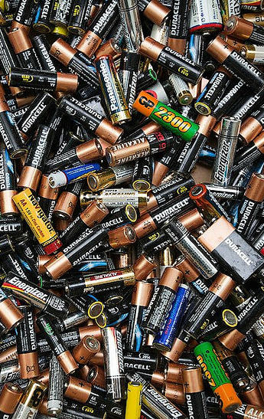



Slide 9
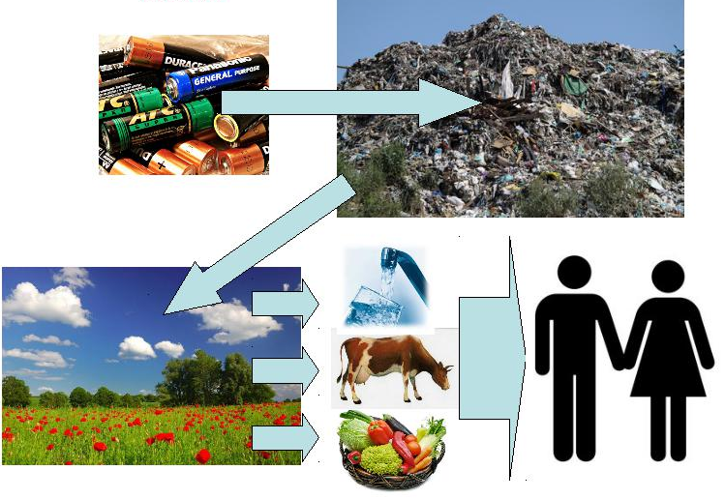

Slide 10

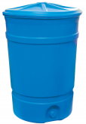
200 л

Slide 11
Анкетирование
Просим ответить вас на вопросы анкеты. Это поможет защитить природу. Спасибо!
1. | Используете ли вы батарейки, аккумуляторы? | Да Нет
2. | Сколько батареек используется в вашем доме? | 1-5 5-10 10-15 15 и более
3. | Как вы поступаете с использованными батарейками? | -Выбрасываете в мусор -Храните дома -Сдаете на переработку другое……………………………………
4. | Пользуетесь ли вы устройством для подзарядки батареек? | Да Нет
5. | Вы считаете, что выброшенная батарейка | -Загрязняет окружающую среду -Сгнивает, не нанося вреда -Удобряет почву
6. | Вы готовы сдать использованную батарейку | -За вознаграждение -В обмен на новую -Безвозмездно, лишь бы она не отравляла природу -Не буду ни при каких условиях
7. | Вы сдавали батарейки в наши «контейнеры» | Да Нет
8. | Вы готовы к раздельному сбору мусора, если будут установлены специальные контейнеры? | Да Нет

Slide 12

Анкетирование
Сколько батареек используется в вашем доме?
Используют батарейки 100 % опрошенных

Slide 13

Анкетирование
30% сдавали батарейки в наши контейнеры

Slide 14
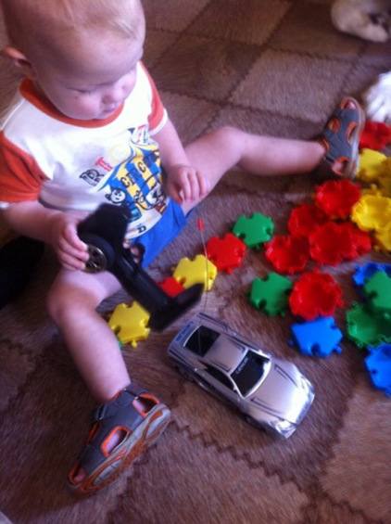
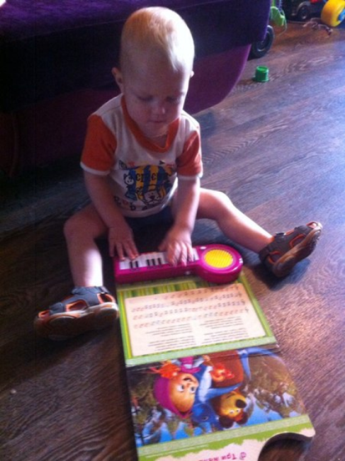
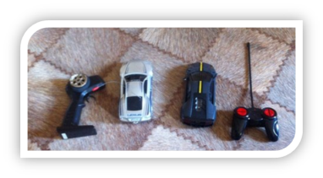
43 батарейки

Slide 15
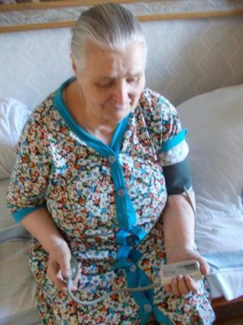
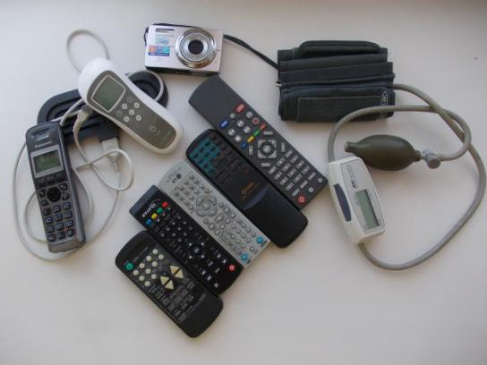
22 батарейки

Slide 16
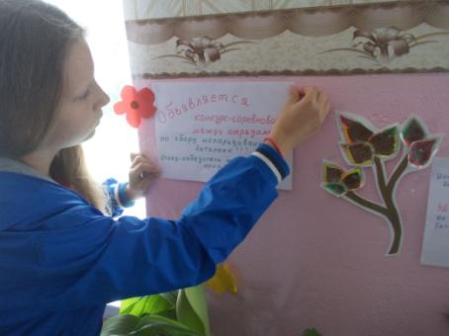
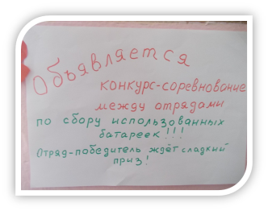
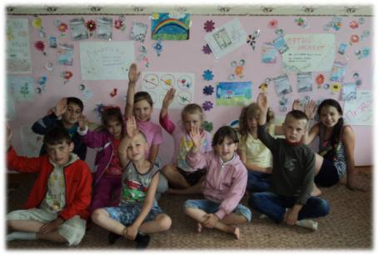
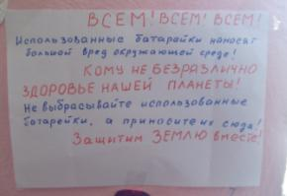
Шаг-1
За неделю собрано 8 батареек

Slide 17

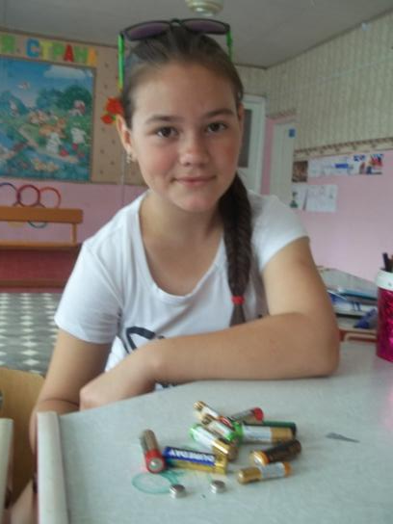



Slide 18
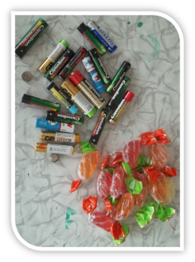
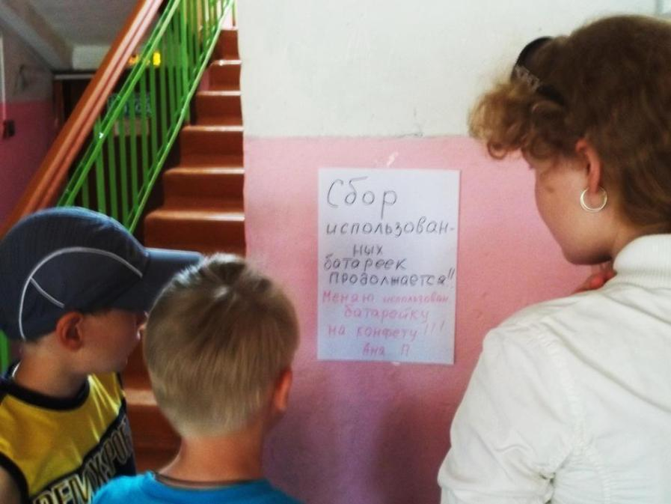
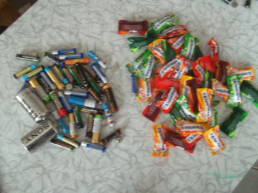
Шаг-2 За батарейку-конфетка
Собрано более
100 батареек

Slide 19
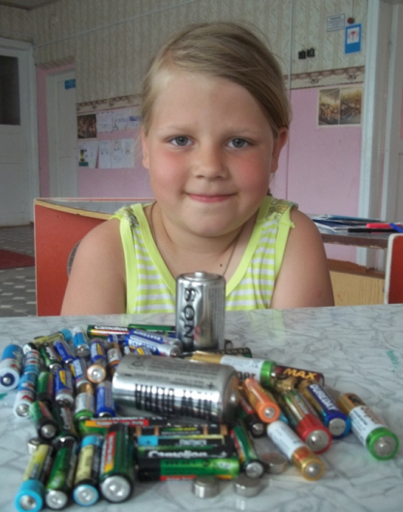
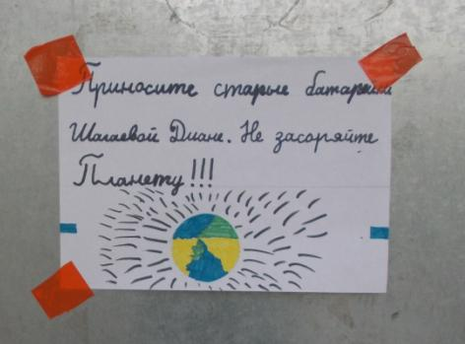

Собрано более
100 батареек!
У меня появились единомышленники!

Slide 20
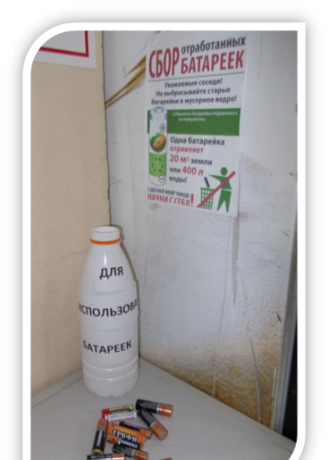
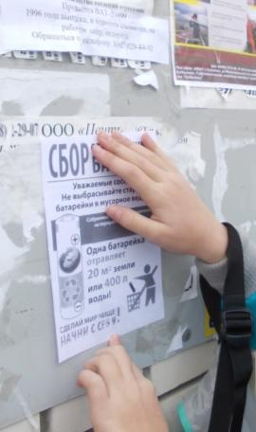

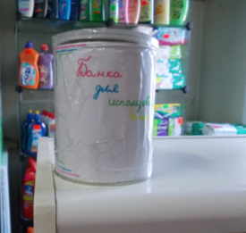
Шаг-3
установка контейнера в магазине
за 2 недели – всего 5 батареек

Slide 21
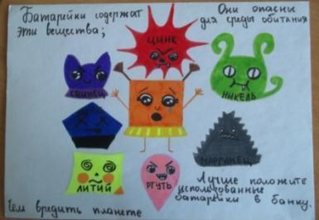
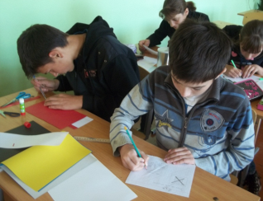
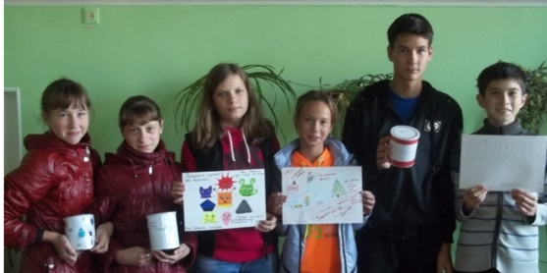
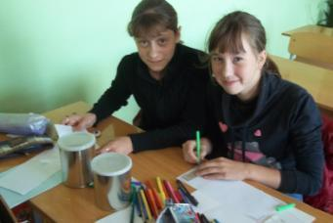
Шаг- 4
Обращение на общешкольной линейке
Помощники
из
«Оберега»

Slide 22

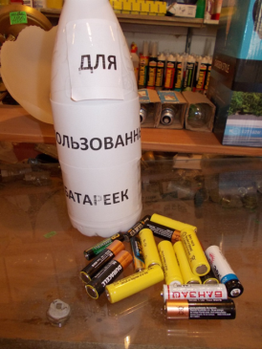
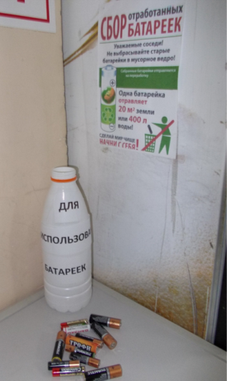
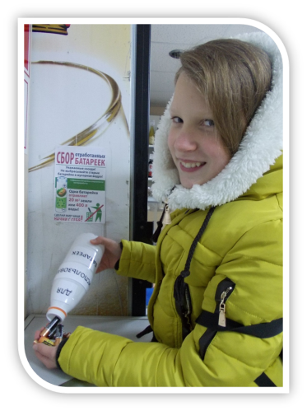
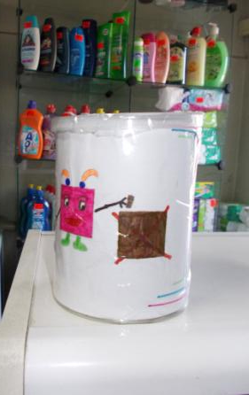
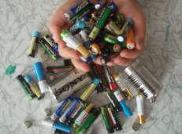
За 1,5 месяца собрано 135 батареек

Slide 23
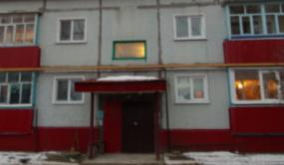
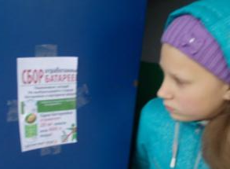

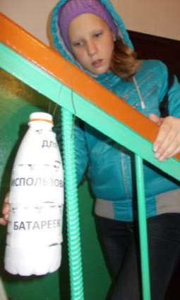
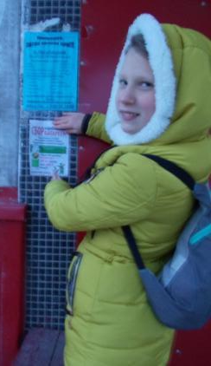
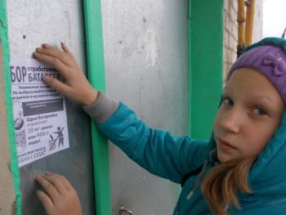
Контейнеры в подъездах многоквартирных домов
Шаг- 5
10 дней-89 батареек

Slide 24

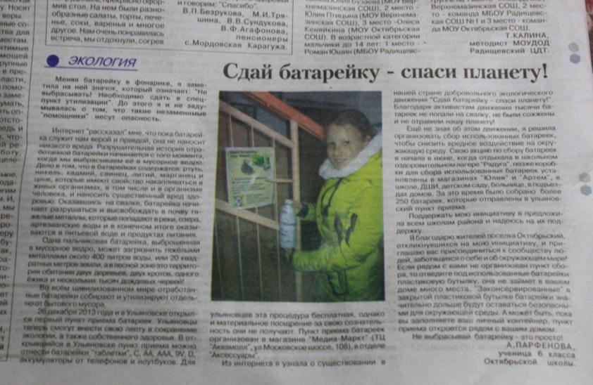
Шаг- 6
Обращение к жителям района

Slide 25
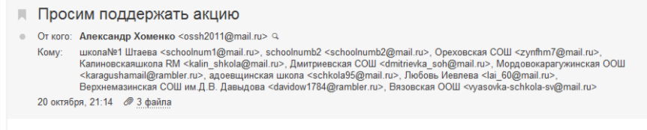
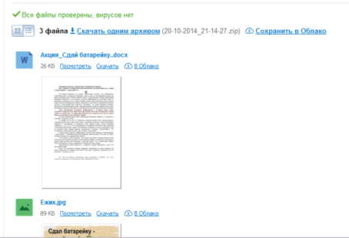
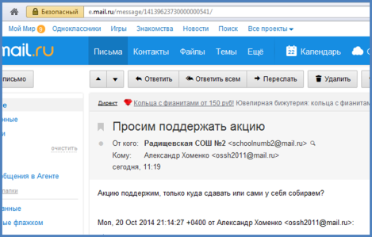

Обращение к коллективам школ района

Slide 26
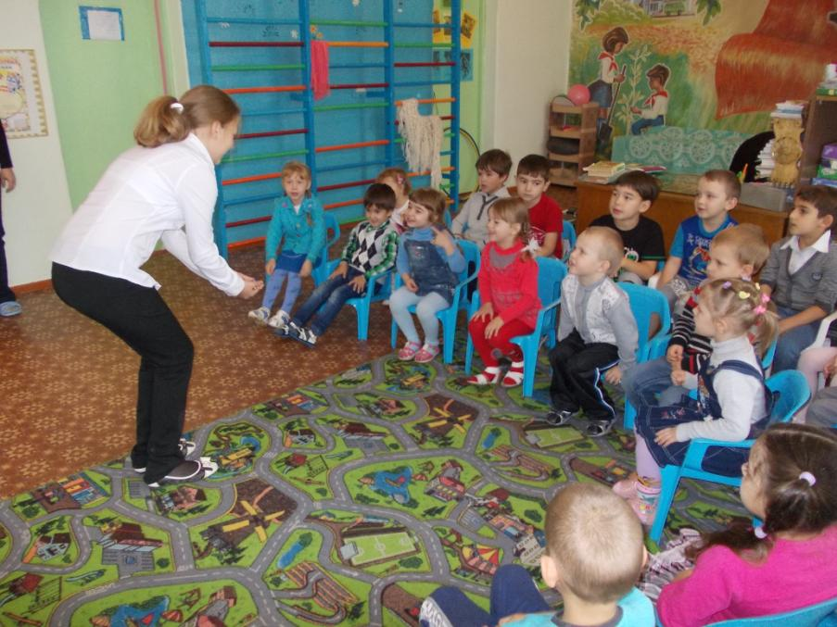

Slide 27
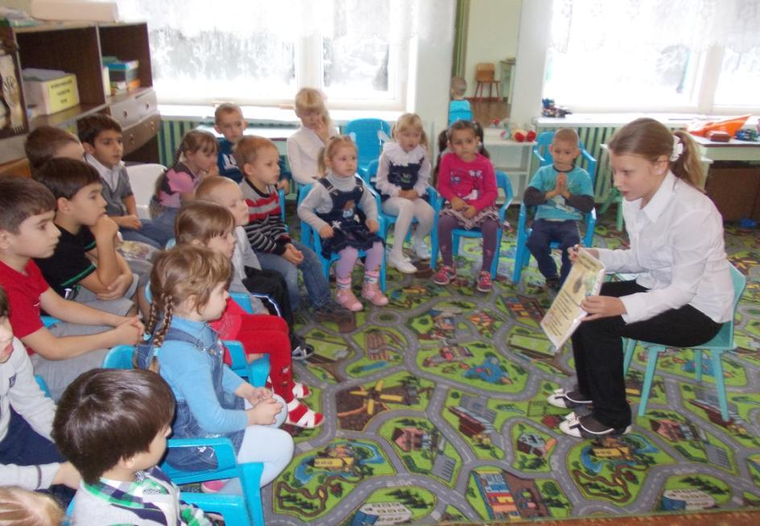

Slide 28
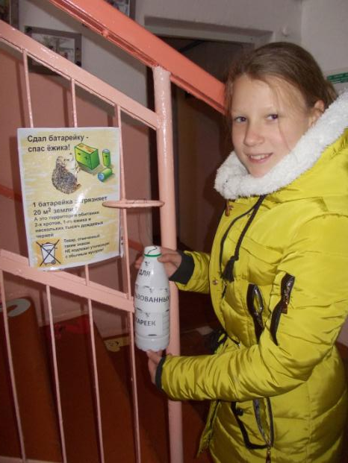


Шаг- 7
Детский сад «Светлячок»
12 батареек за 10 дней

Slide 29





За время акции
Организовано
16 пунктов приема
Размещено
20 листовок
Всего собрано
1104 батарейки
или 33 кг

Slide 30


Всего на 30.03.2016 собрано
«Пальчиковых» 594
«Мизинчиковых» 358
«Больших» 108
Прочие 44
Всего 1104 шт, или 33 кг

Slide 31




Не отравлено
2208 деревьев
22080 кв. м земли
1104 ежей
110400 литров воды
2208 кротов

Slide 32



Шаг- 8
Доставка в пункт утилизации

Slide 33


Slide 34



Контейнеры – на расстояние «вытянутой руки»

Slide 35


Slide 36

Спасибо за внимание!
Надеюсь на сотрудничество!

Slide 37


Сегодня сдать батарейки и аккумуляторы в специальные контейнеры могут жители:
Москвы, Санкт-Петербурга, Белгорода, Брянска, Волгограда, Воронежа, Екатеринбурга, Иваново, Казани, Краснодара, Липецка, Набережных Челнов, Нижнего Новгорода, Новосибирска, Омска, Оренбурга, Ростова-на-Дону, Рязани, Самары, Саратова, Сургута, Тольятти, Ульяновска, Уфы, Чебоксар, Челябинска, Ярославля и др.

Slide 38



